Slide 1
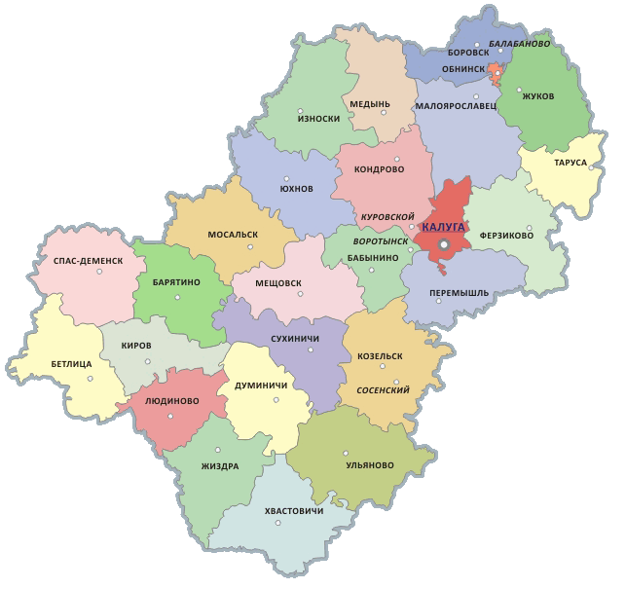
«Связь Поколений» – это преемник проекта «Ваша Победа в наших сердцах!», который стартовал на web – ресурсе зелёных фуражек земли Калужской http://пограничноебратство40.рф/ your-victory-is-in-our-hearts/ и был задуман Андреем Гану – майором полиции в от-ставке, командиром поискового отряда Думиничского района «Патриот» Калужского Общественного Объединения Поисковых Отрядов «Память», главным архивариусом Думиничского района по истории района в период оккупации немецко-фашистскими захватчиками в годы Великой отечественной войны совместно с фотографом – автором мультимедийных экспозиций «Музея локальных войн и военных конфликтов» Павлом Козловым и всеми неравнодушными людьми, кому не безразлична тема – «Сохранение Исторической Памяти».

Slide 2
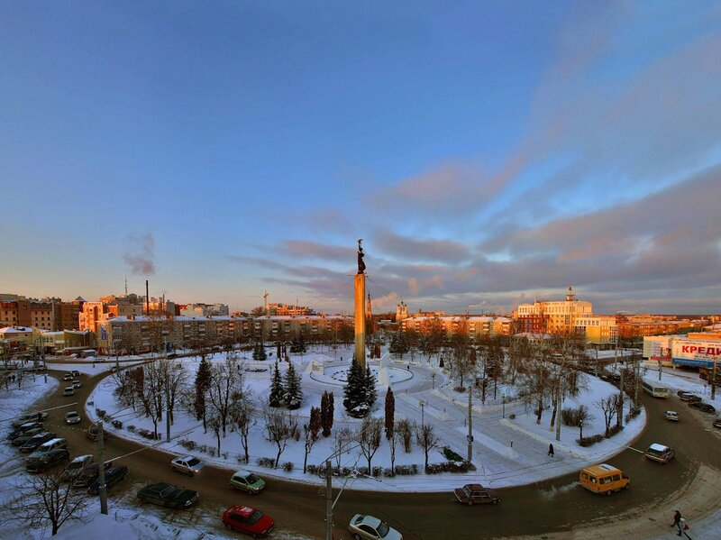
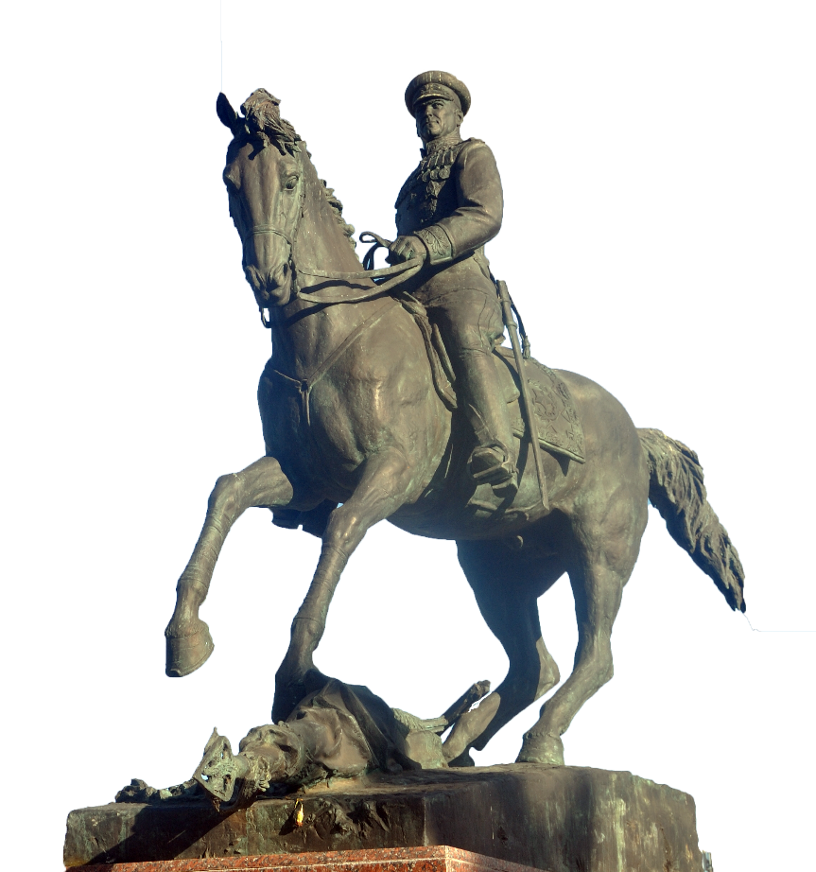
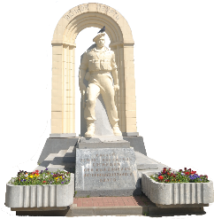
Создание туристического маршрута «Путеводитель по военным тропам Калужской области» и развитие выставки – экспозиции «Музей локальных войн и вооруженных конфликтов» – это проект, благодаря которому можно узнать как о жизни сына Земли Калужской – Четырежды Героя Советского Союза Г.К. Жукова, так и Героях Советского Союза и России, которые принимали участие в локальных войнах и военных конфликтах после 1945 года и по настоящее время.
Туристичеcкий маршрут «Путеводитель по военным тропам Калужской области» берёт своё начало на одной из главных достопримечательностей города – площади Победы, где установлены памятники, которые посвящены героям Великой Отечественной Войны, Малолетним узникам и, мемориалы – участникам боевых действий – «Афганец» и «Журавли», которые захоронены на территории нашего региона.
Участники наших маршрутов получают возможность оку-нуться в атмосферу «военного времени» и, благодаря профес-сиональным экскурсоводам, ко-торые проводят наши экскур-сии и работают в «патриоти-ческом направлении», могут узнать про традиции чество-вания героев нашего Отечества, которые защищали рубежи нашего государства во всех точ-ках нашей планеты «Земля» и которые увековечены на пло-щади Победы в городе, кото-рый в XVIII веке был купе-ческим центром и расположен близ государства московского и который называют колыбелью космонавтики с ХХ века, благо-даря русскому ученому Кон-стантину Эдуардовичу Циол-ковскому.

Slide 3
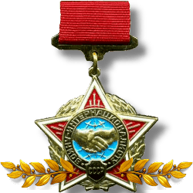
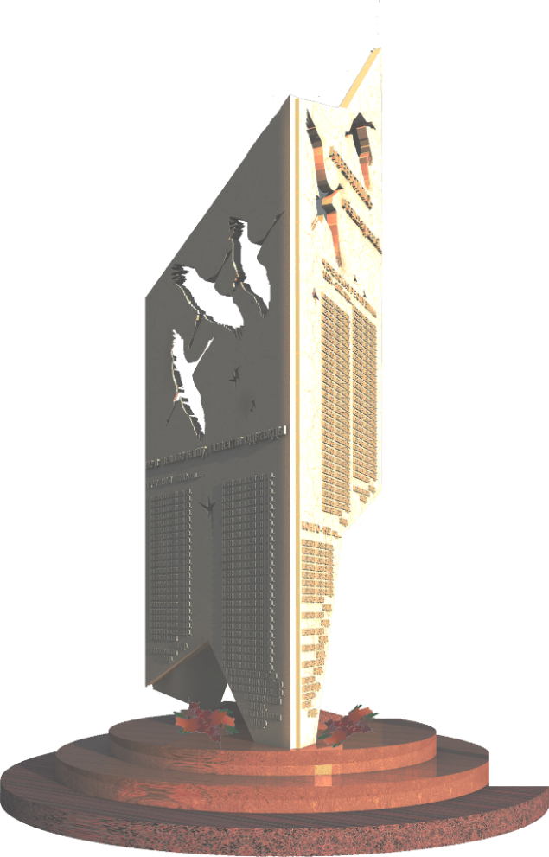
Путеводитель по военным тропам Калужской области
«Музей локальных войн и военных конфликтов» посвящен участникам и воинам-интернационалистам локальных войн и боевых конфликтов, где была проведена огромная работа по ремонту помещения, сбору материалов, экспонатов, фотографий, воспоминаний. Экспонаты уникального музея рассказывают о людях и мгновениях не только афганской войны, но и боевых действиях в Лаосе, Вьетнаме, Таджикистане, Чечне и других точках, в которых участвовали калужане.
Музей - это место, где посетитель соприкасается с историей, с уникальными экспонатами, и общается с непосредственными участниками локальных военных конфликтов. Музей постепенно будет становиться центром как патриотического воспитания, так и одной из главных достопримечательностью города.
Воспитание патриотизма – это воспитание любви к Отечеству, преданности ему, гордости за его прошлое и настоящее. Но это невозможно без создания системы по формированию интереса к истории своей страны.

Slide 4
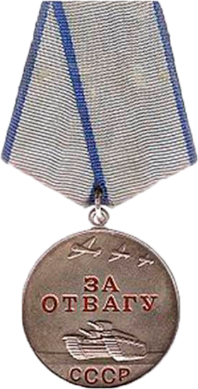
Путеводитель по военным тропам Калужской области
В соответствии с Постановлением Правительства Калужской области от 12.02.2019 № 95 «Об утверждении государственной программы Калужской области «Патриотическое воспитание населения Калужской области», главной целью и задачей маршрутов «Путеводитель по военным тропам Калужской области» является:
формирование системы патриотического воспитания и повышения гражданской ответственности среди жителей всех возрастов;
сохранение исторической памяти о подвиге советского народа в период оккупации немецко-фашистскими захватчиками в годы Великой отечественной войны, а также будет рассказано о тех жителях региона, которые принимали участие в «горячих точках» после 1945 года как на территории Российской федерации, так и за пределами государства российского, где выполняли свой долг воины-интернационалисты, родившиеся или имеющие отношение к Земле Калужской;
формирование в среде детей и подростков положительного образа защитника своего Отечества с помощью современных компьютерных технологий.
В дальнейшем планируется проведение совместной работы по увековечиванию памяти в виде создания интернет-ресурса по сохранению исторической памяти и увековечиванию советского воина-освободителя и калужан, которые принимали участие в военных конфликтах в ХХ веке.

Slide 5
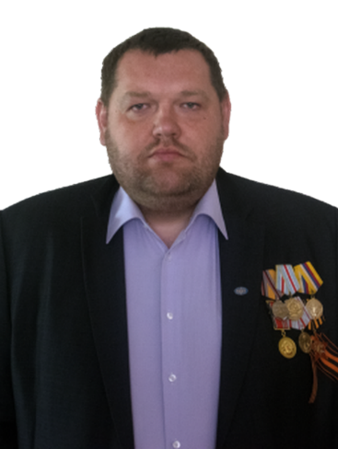
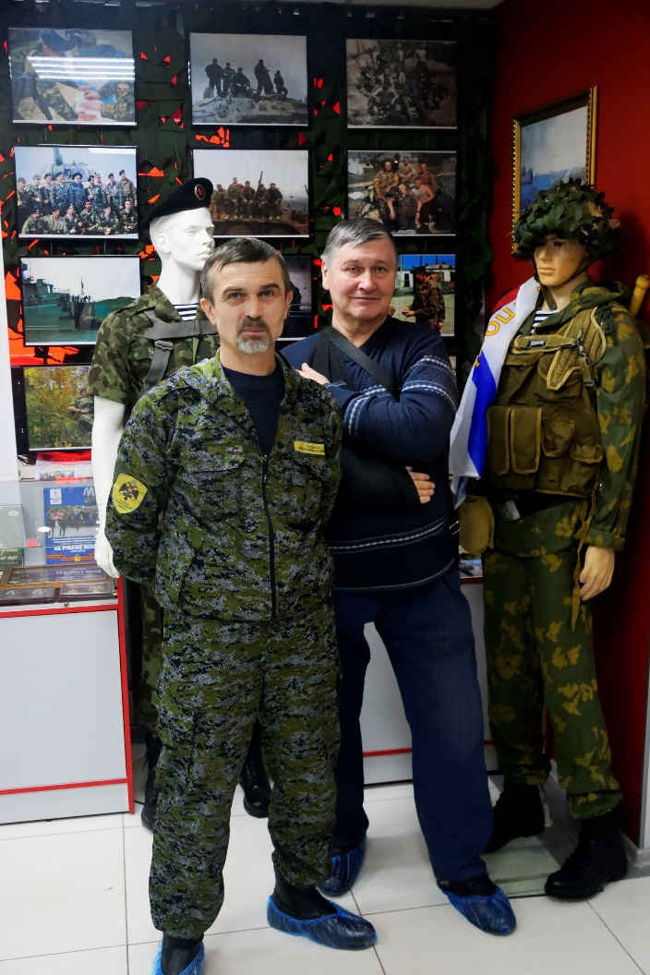
Путеводитель по военным тропам Калужской области
Авторы и Создатели проекта
Андрей Гану – главный архивариус Думиничского района по истории района в период оккупации немецко-фашистскими захватчиками в годы Великой отечественной. Создатель туристических маршрутов.
Носов Григорий Алексеевич - уроженец д. Речица, Думиничского района, ветеран пограничной службы. Хранитель исторических событий.
Экскурсовод музея
локальных войн
и военных конфликтов
Козлов Павел Юрьевич - системный администратор КРО МОУ «ЦРИИВ», создатель и разработчик «патриотических медиапорталов», Web – дизайнер, создатель и автор мультимедийных экспозиций «Музей локальных войн и военных конфликтов», главный редактор и корректор иллюстрированного историко-патриотического и краеведческого альманаха «Солдаты России», корректор Книги Памяти воинов-интернационалистов Земли Калужской.

Slide 6
Путеводитель по военным тропам Калужской области
ЗЕМЛИ КАЛУЖСКОЙ
Базовыми и основными критериями разработки маршрутов «Путеводитель по военным тропам Калужской области» служит реализация механизмов взаимодействия с:
возможностью установки языковой локализации и языка Брайля;
механизмом разработки маршрутов в соответствии с документами Центрального архива Министерства обороны Российской Федерации;
механизмом разработки презентации историко-туристического маршрута;
возможностью издания книжных материалов и печатной продукции как для участников историко-туристического маршрута, так и для библиотек и учебных заведений в районах Калужской области;
возможностью пополнения информацией от потомков солдат-победителей и семей участников боевых действий информацией в наш Data-центр для дальнейшей работы архивариусов и историков;
возможностью создания регионального, а впоследствии (возможно), федерального Data-центра для сохранения накопленной информации и передачи накопленного материала будущим защитникам России.
Воспитание патриотизма – это воспитание любви к Отечеству, преданности ему, гордости за его прошлое и настоящее. Но это невозможно без создания системы по формированию интереса к истории своей страны.

Slide 7
Путеводитель по военным тропам Калужской области
ЗЕМЛИ КАЛУЖСКОЙ
Варианты маршрутов «По военным тропам Калужской области» для туристов, гостей и жителей нашего региона дают :
возможность посещения мемориалов, которые посвящены героям Великой Отечественной Войны с рассказом о истории создания мемориалов, о героях Советского Союза и о тех солдатах – воинах-освободителях, благодаря которым МЫ - преемники победителей, можем жить и видеть «мирное небо» в своём государстве;
возможность посещения мемориалов «Афганец» и «Журавли» – участникам боевых действий с рассказом о истории создания мемориалов на территории нашего региона, а также о героях современной России и о тех, благодаря которым в нашем регионе ведётся работа по сохранению исторической памяти;
возможность присоединиться к группе разработчиков маршрутов и поделиться «историческими малоизвестными фактами» с создателями проекта.
Воспитание патриотизма – это воспитание любви к Отечеству, преданности ему, гордости за его прошлое и настоящее. Но это невозможно без создания системы по формированию интереса к истории своей страны.

Slide 8
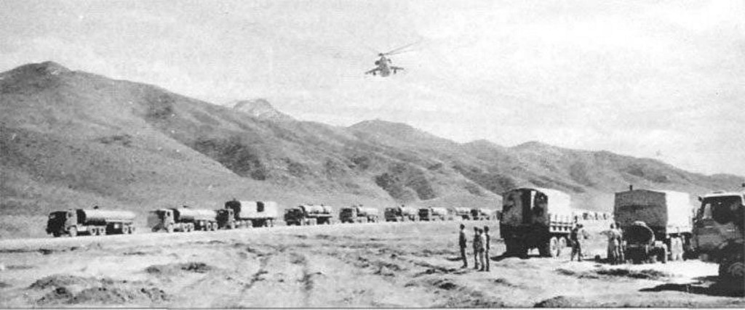
Путеводитель по военным тропам Калужской области
Виртуальная экспозиция проекта «Ваша Победа в наших сердцах!» и сбор информации для Data-центра и экспонатов для Музея Воинской Славы Земли Калужской будет обеспечивать последовательную демонстрацию логически связанных экспонатов и сопроводительных материалов к ним. Показ и просмотр тематического каталога или отдельных экспонатов будет сопровождаться не только текстом или аудиозаписью, но и, по возможности, виртуальным экскурсоводом.
Экскурсия по виртуальной экспозиции проекта «Ваша Победа в наших сердцах!» будет обеспечена структурированными данными, представляющие собой характеристики описываемых экспонатов для целей их идентификации, поиска, оценки, управления ими с использованием современных цифровых и инновационных технологий.
Воспитание патриотизма – это воспитание любви к Отечеству, преданности ему, гордости за его прошлое и настоящее. Но это невозможно без создания системы по формированию интереса к истории своей страны.

Slide 9
Путеводитель по военным тропам Калужской области
Интерфейс проекта «Ваша Победа в наших сердцах!»
Интерфейс проекта «Ваша Победа в наших сердцах!» должен составлять совокупность средств и методов, при помощи которых пользователь будет взаимодействовать с виртуальным музеем. При разработке интерфейса не допускается деградация интерфейса то есть изменение интерфейса, вызванное невозможностью отображения элементов интерфейса на ПК или мобильном устройстве пользователя, но при этом должно обеспечивать корректную работу основных функций виртуального музея.
Веб-приложение или мобильное приложение проекта «Ваша Победа в наших сердцах!» должно составлять клиент-серверное приложение с мультиразрешением, в котором клиентом выступает браузер, а в роли сервера — веб-сервер на начальном этапе и Data-центр в дальнейшем. Логика веб-приложения должна быть распределена между сервером и клиентом, а хранение данных должно осуществляется преимущественно на сервере, а обмен информацией происходит по глобальной сети.
Воспитание патриотизма – это воспитание любви к Отечеству, преданности ему, гордости за его прошлое и настоящее. Но это невозможно без создания системы по формированию интереса к истории своей страны.

Slide 10
Путеводитель по военным тропам Калужской области
Веб-приложение или мобильное приложение проекта «Ваша Победа в наших сердцах!» должно составлять клиент-серверное приложение с мультиразрешением, в котором клиентом выступает браузер, а в роли сервера — веб-сервер на начальном этапе и Data-центр в дальнейшем. Логика веб-приложения должна быть распределена между сервером и клиентом, а хранение данных должно осуществляется преимущественно на сервере, а обмен информацией происходит по глобальной сети.

Slide 11
Путеводитель по военным тропам Калужской области
Для виртуального проекта «Ваша Победа в наших сердцах!» техническими средствами будет проводиться съемка как внутри помещений, так и снаружи, в том числе с использованием съемки со всех возможных сторон. Каждый виртуальный тур, должен будет иметь следующий минимальный набор элементов:
1) панорамы объектов (территорий, помещений, комнат, залов, лестниц, переходов) посредством активных зон (хот-спотов), расположенных на сферических панорамах; пользователи должны иметь возможность переходить из
одного помещения/территории в другое;
2) план территорий и помещений музея или мемориала в формате схемы, иллюстрации или поэтажного плана;
3) сопровождение всех экспонатов подписями с указанием названия экспоната, даты создания и автора в отдельных окнах;
4) элементы интерфейсов управления (кнопки управления показом панорам, активации разнообразных функций);
5) Разработка и внедрение экспозиционных объемных макетов перевала «Саланг» и «Дворец Амина» в Кабуле.
Panorama 360° jQuery Plugin или Paver – бесплатные плагины для отображения панорамных изображений для CMS WordPress. Kolor Panotour Pro – революционная программа в создании туров по галереям из цифровых фотографий, программа освободит вас от задач программирования.
Воспитание патриотизма – это воспитание любви к Отечеству, преданности ему, гордости за его прошлое и настоящее. Но это невозможно без создания системы по формированию интереса к истории своей страны.

Slide 12
Путеводитель по военным тропам Калужской области
Расходы на издательство и реализацию проекта
Общая сумма расходов на реализацию проекта
8 219 231 ₽
Запрашиваемая сумма у инвестора
5 405 355 ₽
Софинансирование
2 813 876 ₽
Выпуск буклета
«Музей Воинской Славы Земли Калужской» от создателей музея локальных войн и военных конфликтов. Себестоимость 1 экземпляра стоит 500-750 рублей в зависимости от стоимости расходных материалов.
Печать благодарственных
писем. Себестоимость
1 экземпляра стоит
50 рублей в зависимости
от расходных материалов.
Выпуск путеводителя по Думиничскому району. Себестоимость 1 экземпляра стоит 750-1000 рублей в зависимости от стоимости расходных материалов.
http://пограничноебратство40.рф/your-victory-is-in-our-hearts/

Slide 13
Путеводитель по военным тропам Калужской области
http://музейвоин.рф/
http://пограничноебратство40.рф/
СПАСИБО ЗА ВНИМАНИЕ

